Slide 1
NetCommons3プラグイン開発における 機能提案及び, 評価
2015/3/26
国立情報学研究所 新井研究室 外田浩太朗
指導教官 新井紀子 教授

Slide 2
コンテンツ
開発プロジェクトへの参画
目的
解決策
評価
今後の課題
Notes:
ゴール（目的）→研究の目的
課題は何？→最新のソフトウェア開発の課題
解決するアイデア、実現方法→課題解決策
定量的な結果、結果をどう評価すべきか？→生産性評価、考察
今後の課題

Slide 3
コンテンツ
開発プロジェクトへの参画
目的
解決策
評価
今後の課題
Notes:
ゴール（目的）→研究の目的
課題は何？→最新のソフトウェア開発の課題
解決するアイデア、実現方法→課題解決策
定量的な結果、結果をどう評価すべきか？→生産性評価、考察
今後の課題

Slide 4
研究室選定
開発経験(プログラミング)
高校の授業(C, VBA)，入社後の導入教育(Java, COBOL),
OJTでの開発(COBOL) 等でプログラミングを経験.
知識不足，経験不足を懸念.
近年のソフトウェア開発技術への興味
スマホアプリやWeb上で動作するようなゲーム, Webサイト等を簡単に開発するためのソフトウェアが多く出回っている.
技術者としてソフトウェア開発はどのような手法を使っているのか知りたい.
本科生時の卒業研究
NetCommonsというオープンソースのCMS※を用いて，(日工専)の情報共有基盤を開発，運営する.
※Contents Management System : コンテンツ管理システム
Notes:
レンタルサーバや仮想サーバ構築ソフトを使い，簡単に自分専用のサーバを用意できる.

Slide 5
研究室選定
開発経験(プログラミング)
高校の授業(C, VBA)，入社後の導入教育(Java, COBOL),
OJTでの開発(COBOL) 等でプログラミングを経験.
知識不足，経験不足を懸念.
近年のソフトウェア開発技術への興味
スマホアプリやWeb上で動作するようなゲーム, Webサイト等を簡単に開発するためのソフトウェアが多く出回っている.
技術者としてソフトウェア開発は現在, どのような手法を使っているのか知りたい.
本科生時の卒業研究
NetCommonsというオープンソースのCMS※を用いて，(日工専)の情報共有基盤を開発，運営する.
プログラミングを含めて開発経験ができる
卒業研究に関連した内容
NetCommons次期バージョンを開発している
新井研究室を希望し, 開発プロジェクトへ参画した.
※Contents Management System : コンテンツ管理システム
Notes:
レンタルサーバや仮想サーバ構築ソフトを使い，簡単に自分専用のサーバを用意できる.

Slide 6
NetCommonsとは
オープンソースの国産CMSの一つ.
（世界シェアNo.1で有名なCMS -> WordPress）
（CMSを使うことで簡単にサイト構築できる）
NetCommonsは主に教育機関で使われており,
2012年現在で3,000以上の導入が確認されている.
NC1 – 2005年リリース（2014/9 : サポート終了）
NC2 – 2008年リリース（2015/3 : ver.2.4.2.1リリース）
NC3 – 2013年開発着手
(2015/3 : α版※リリース予定であったが夏にずれ込む)
※α版 : 多少のバグを含むが性能や使いやすさを評価するためのバージョン
Notes:
オープンソースとはつまり、プログラムを公開していて、無料で使えるということになります。
現在でまわっているCMSはほとんどオープンソースです。

Slide 7
NetCommonsの機能
NetCommons
パブリック
スペース
プライベート
スペース
グループ
スペース
【外部配信するためのページ】
例：学校HPのトップページ
（誰でも見れるページ）
【複数人のグループで
共有できるページ】
例：回覧板を回して情報共有
掲示板で情報共有
【ユーザ本人が自由に使えるページ】
例：バーチャルオフィスとして
利用できる
・TODO（やること）管理
・ドキュメント管理
・スケジュール管理 等

Slide 8
NetCommons3の開発
NC3開発
研究室内
外部委託
－ 関連会社
数社
－ 新井教授
－ プロジェクトリーダ 1名
－ コア開発 2名
－ プラグイン開発 2名（外田含む）
Notes:
オープンソースとはつまり、プログラムを公開していて、無料で使えるということになります。
現在でまわっているCMSはほとんどオープンソースです。

Slide 9
NetCommons3の開発
NC3開発
研究室内
外部委託
コア開発
－ 関連会社
数社
NC3の基盤となる機能の開発.
これがなければ動作しないという機能群.
プラグイン開発
ユーザが利用する一つ一つの機能の開発.
Notes:
オープンソースとはつまり、プログラムを公開していて、無料で使えるということになります。
現在でまわっているCMSはほとんどオープンソースです。

Slide 10
NetCommons3の開発
NC3開発
研究室内
外部委託
コア開発
－ 関連会社
数社
共通機能
ワークフロー
コメント 等
概念的機能
ページ
コンテナー
フレーム
ルーム
グループ
管理機能
会員検索
会員管理
個人情報管理
権限管理
ルーム管理 等
プラグイン開発
基本機能
お知らせ
情報集約機能
新着情報
カウンター 等
e-Learning機能
小テスト
情報共有機能
掲示板
アンケート 等
情報管理機能
カレンダー
TODO 等
外部連携機能
iframe 等
: 開発担当プラグイン
Notes:
オープンソースとはつまり、プログラムを公開していて、無料で使えるということになります。
現在でまわっているCMSはほとんどオープンソースです。

Slide 11
使用するソフトウェア
＃ | 項目 | フレームワーク※ | 特徴
1 | PHP | CakePHP | 開発効率アップ MVCモデル採用による高い メンテナンス性.
2 | Javascript | AngularJS | MVCモデル採用による高い メンテナンス性.
3 | CSS | Bootstrap | マルチデバイス対応の スタイルを適用できる.
[NC2以前]
Maple ・開発者が日本人でドキュメントが豊富
・開発は終了しており、サポートなし
[NC3]
CakePHP ・日本国内では最も使われている
・現在も盛んに開発が行われている
・ドキュメントやノウハウが豊富
・MVCモデルが採用されている
※学習コストがかかる一方で,
APIや規約により, 高速な開発, 効率的な開発をサポート.

Slide 12
使用するソフトウェア
＃ | 項目 | フレームワーク※ | 特徴
1 | PHP | CakePHP | 開発効率アップ MVCモデル採用による高い メンテナンス性.
2 | Javascript | AngularJS | MVCモデル採用による高い メンテナンス性.
3 | CSS | Bootstrap | マルチデバイス対応の スタイルを適用できる.
[NC3]
AngularJS ・Googleがオープンソースで開発
・MVCモデルが採用されている
・双方向データバインディング等の特徴
※学習コストがかかる一方で,
APIや規約により, 高速な開発, 効率的な開発をサポート.

Slide 13
使用するソフトウェア
＃ | 項目 | フレームワーク※ | 特徴
1 | PHP | CakePHP | 開発効率アップ MVCモデル採用による高い メンテナンス性.
2 | Javascript | AngularJS | MVCモデル採用による高い メンテナンス性.
3 | CSS | Bootstrap | マルチデバイス対応の スタイルを適用できる.
[NC3]
Bootstrap ・Twitterがオープンソースで開発
・Twitterライクなデザインが表現できる
・レスポンシブデザインを実現できる
※学習コストがかかる一方で,
APIや規約により, 高速な開発, 効率的な開発をサポート.

Slide 14
プロジェクト内での主な作業
プラグイン開発
1年間を通して2機能を担当
iframe（参考：NC2 約450行 コメント抜き）
掲示板（参考：NC2 約6000行 コメント抜き）
進捗会議への参加(週1回)
仕様検討会議への参加(不定期)
関連会社含めたプラグイン開発勉強会への参加(週1回)
関連会社プラグイン仕様レビューへの参加(不定期)
会議議事録作成

Slide 15
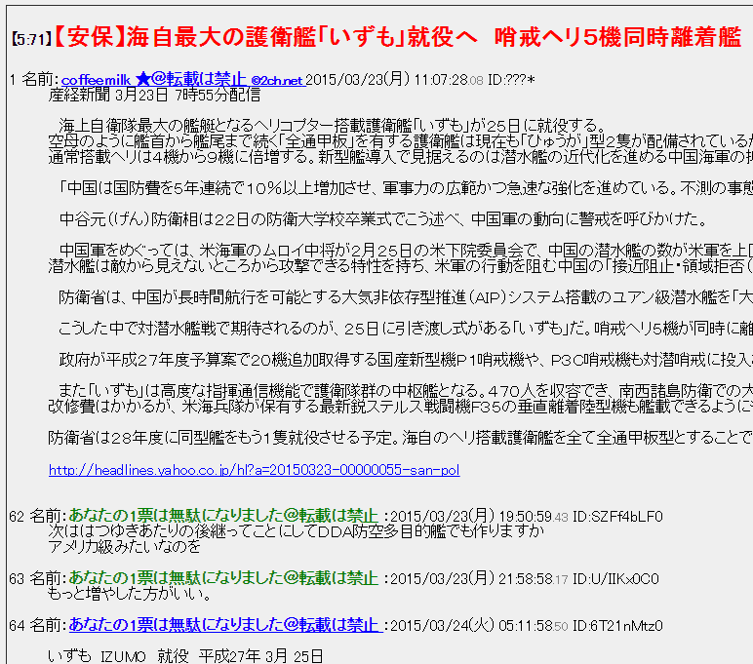
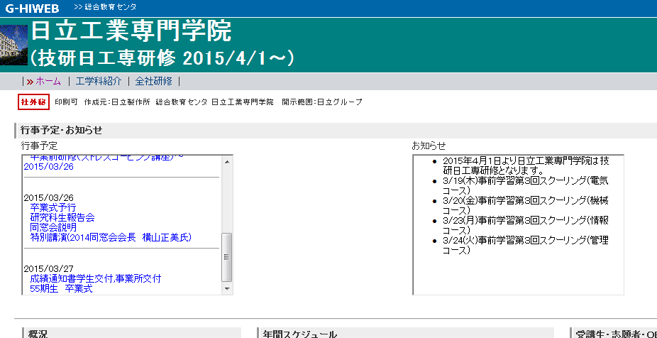
機能概要
記事
iframeプラグイン
Inline Frameの略.
HTMLのiframeタグ（Webサイト上に別のWebサイトを埋め込む）をコードを意識せずに使うことができる.
掲示板プラグイン
不特定多数の人が書き込み、情報を共有できる機能をコードを意識せずに使うことができる.
例:Yahoo!掲示板(extream)や2chの掲示板 等
コメント１
コメント２
コメント３

Slide 16
開発フロー
設計（ER図作成、画面遷移図）
NC2の仕様や調査を行う等して, 設計を行う.
画面仕様レビュー
開発者が設計を行い, 新井先生を含めた他NC3開発メンバとレビューし, 仕様が決定する.
画面遷移図を元にレビューする.
プログラミング(ソースコード、テストコード)
TravisCIによるビルドが成功し, カバレッジ100%になれば, コードレビューへ.
試作品による画面レビュー(繰り返す)
ブラウザ上で動作する画面を元にレビューする.
画面仕様レビューでは出ないレベルでの指摘を受ける.
ER図レビュー/コードレビュー
現在, レビュー方法を確立している段階である.

Slide 17


TravisCIによるビルド
同期
共有レポジトリ
ブラウザテスト
[ビルド成功状態]
[ビルド失敗状態]
コードレビュー可能状態
開発メンバにメール通知
プログラミング、テスト再実施
※ビルド: ユニットテストの実行やコアプログラムとのリンクするプロセス

Slide 18
コンテンツ
開発プロジェクトへの参画
目的
解決策
評価
今後の課題
Notes:
ゴール（目的）→研究の目的
課題は何？→最新のソフトウェア開発の課題
解決するアイデア、実現方法→課題解決策
定量的な結果、結果をどう評価すべきか？→生産性評価、考察
今後の課題

Slide 19
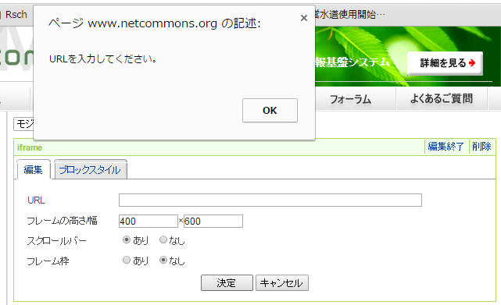
NC2の問題点
①フォームのユーザビリティ(NC全体)
エラーダイアログ
『OK』を押して
閉じる手間がある.
入力フォーム
どこがエラーか
一目で分からない.

Slide 20
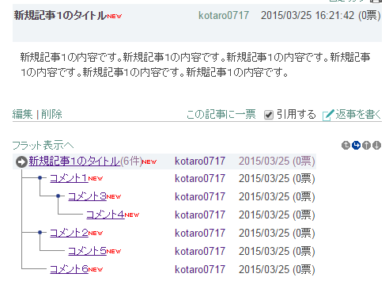
NC2の問題点
②掲示板のユーザビリティ
コメント一覧
コメントが階層化されて表示されており,
コメントの位置づけは分かりやすい.
しかし, コメントの内容を含めた
『フラット表示』に切り替えると...

Slide 21
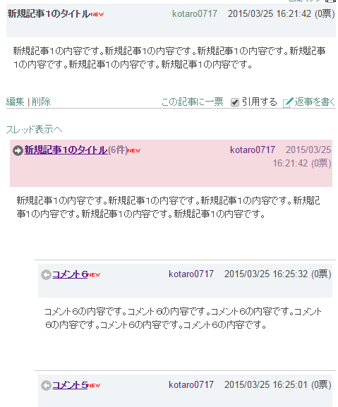
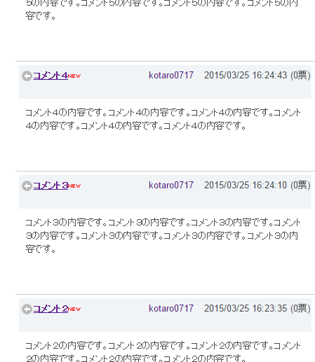
NC2の問題点②
②掲示板のユーザビリティ
フラット表示
コメントの内容も含めて表示.
新しい順で表示されるため
時系列にコメントを見たい場合,
下から追う必要がある.
・・・
古いコメントが続く

Slide 22
目的
ユーザビリティを意識したプラグイン開発
使いやすさを向上させる

Slide 23
コンテンツ
開発プロジェクトへの参画
目的
解決策
評価
今後の課題
Notes:
ゴール（目的）→研究の目的
課題は何？→最新のソフトウェア開発の課題
解決するアイデア、実現方法→課題解決策
定量的な結果、結果をどう評価すべきか？→生産性評価、考察
今後の課題

Slide 24
①フォームのユーザビリティ向上策
どこがエラーなのか？
エラー内容はなにか？
→これらの改善を図る方法をとして
EFO(エントリーフォーム最適化)※を適用.
※EFO:Entry Form Optimization
利用しやすいようにフォームを改善して,
利用者の途中離脱を減らし, 最適化すること.

Slide 25
EFO検討項目の選定方法
『EFO』というキーワードGoogle内検索。
重複を省いた上位１０サイト内のEFOのポイント、特徴、機能等の項目をピックアップ。
ピックアップ項目の重複項目や関連性の無い項目等を省く。【126項目->24項目】
NC3の仕様、iframeプラグインの仕様
に適さない項目を省く。【24項目->13項目】
Notes:
EFOの検討項目の選定プロセスを説明します。
まず、EFOというキーワードでGoogle内検索をしました。
それから重複を省いた上位10サイト内にEFOのポイント、特徴、機能等の項目をピックアップしました。
そのピックアップした項目から重複項目や関連性のない項目を省き、24項目に絞り、
さらにＮＣ３の仕様、iframeプラグインの仕様に適さない項目を省き、13項目に絞りました。

Slide 26
EFO検討項目
# | 検討項目
1 | 必須項目を明確にする
2 | 何のためのフォームか明記する
3 | アクティブなフォームは色を変える
4 | 送信ボタンの表現を変える
5 | フォームの項目は垂直にする
6 | 不要な項目は入れない
7 | タブボタンで移動できるようにする
8 | 初期表示の文言を設定する
9 | 末尾のスペースは自動削除する
10 | ラジオボタンやチェックボックスはラベルを押しても選べるようにする
11 | エラーを明記する
12 | エラー箇所に正しい情報が入力されたらエラーをリアルタイムで消す
13 | 登録ボタンは全ての入力が完了したら押せるようにする
Notes:
まずは検討項目の分類です。
私は先ほどの13項目を三点に分類しました。
一つ目は～
二つ目は～
三つ目は～です。
以下、それぞれについて説明していきます。

Slide 27


フォームの実装例
入力中は分かりやすく強調する
入力の指定があれば, プレースホルダーを使ってガイドを示す
入力が正常ならば, 枠の表示を緑にする
送信ボタンは活性化（押せる状態）する
入力がエラーならば, 枠の表示を赤くする
送信ボタンは非活性（押せない状態）にする

Slide 28
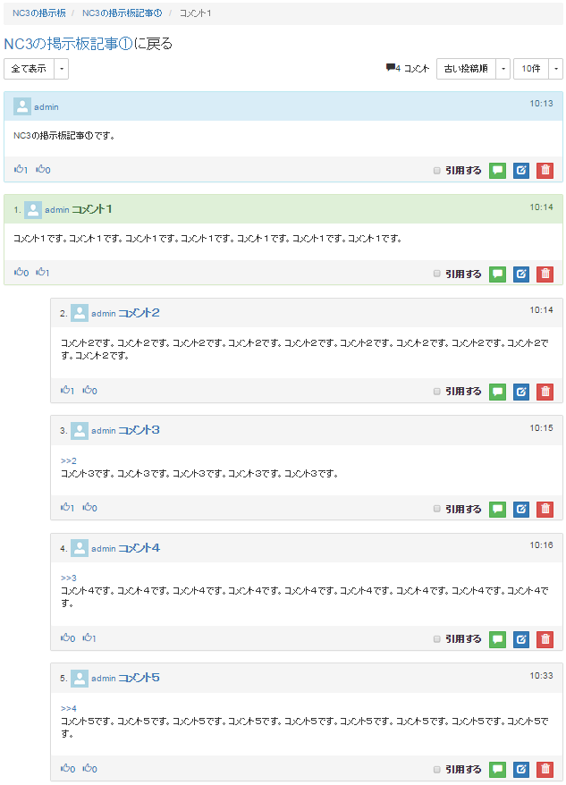
②掲示板のユーザビリティ向上策
ソート機能
Yahoo!や2chの
掲示板の表示の仕方を
参考に設計.
NC2ではできなかった
古い順でも表示できる
ようなソート機能を
実装した.
記事
コメント
古い
コメント
コメント
コメント
コメント
新しい

Slide 29
コンテンツ
開発プロジェクトへの参画
目的
解決策
評価
今後の課題
Notes:
ゴール（目的）→研究の目的
課題は何？→最新のソフトウェア開発の課題
解決するアイデア、実現方法→課題解決策
定量的な結果、結果をどう評価すべきか？→生産性評価、考察
今後の課題

Slide 30
iframeプラグインの規模
# | 機能一覧 | 機能概要
1 | iframe表示 | 権限に合わせたiframeの表示
2 | iframe設定変更 | URL, 高さ, 枠の有無
3 | iframe登録 | データ登録, エラー処理
# | 分類 | 有効行 | コメント行 | 合計行
1 | Model | 219 | 150 | 369
2 | View | 136 | 63 | 199
3 | Controller | 228 | 125 | 353
4 | Javascript | 29 | 79 | 224
5 | Config | 145 | 51 | 80
6 | Total | 757 | 468 | 1225

Slide 31
掲示板プラグインの規模
# | 機能一覧
1 | 記事一覧表示
2 | 記事詳細表示
3 | コメント一覧表示
4 | コメント詳細表示
5 | 記事登録
6 | 記事編集
# | 機能一覧
7 | 記事削除
8 | コメント登録
9 | コメント編集
10 | コメント削除
11 | 掲示板設定
12 | いいね
# | 機能一覧
13 | 既読・未読
14 | ソート
15 | 絞り込み
16 | 表示件数
17 | ページング
18 | 日付フォーマット
# | 分類 | 有効行 | コメント行 | 合計行
1 | Model | 520 | 295 | 815
2 | View | 642 | 44 | 686
3 | Controller | 1089 | 570 | 1659
4 | Javascript | 78 | 12 | 90
5 | Config | 238 | 88 | 326
6 | Total | 2567 | 1009 | 3576

Slide 32
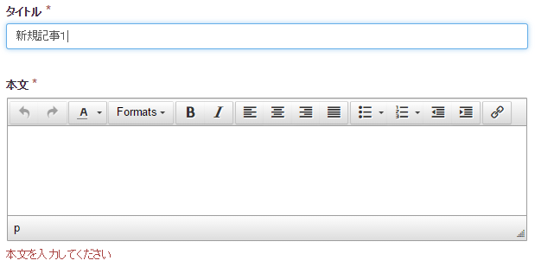
EFO適用によるユーザビリティ
エラーメッセージを閉じる操作がある場合と比較して
ユーザの操作回数を一回減らすことができた.
エラー箇所, エラー内容を一目で理解できるようになった.

Slide 33
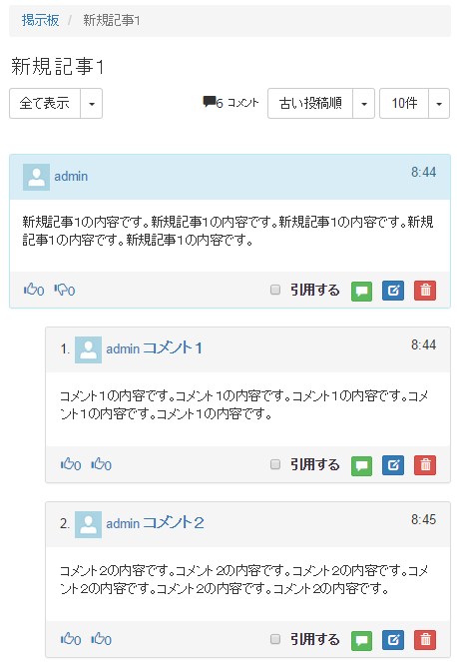
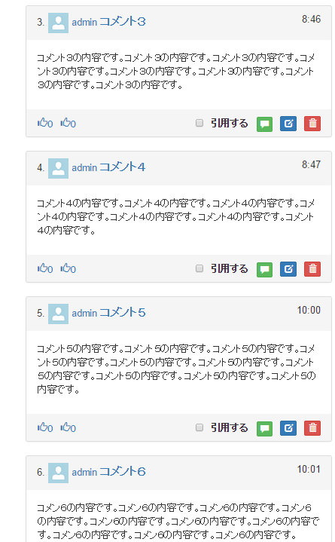
掲示板プラグイン
ソート機能でコメントを上から順に時系列に沿って確認できる.
これにより, ユーザの利便性を
高めることができた.
・・・
新しいコメントが続く

Slide 34
コンテンツ
開発プロジェクトへの参画
目的
解決策
評価
今後の課題
Notes:
ゴール（目的）→研究の目的
課題は何？→最新のソフトウェア開発の課題
解決するアイデア、実現方法→課題解決策
定量的な結果、結果をどう評価すべきか？→生産性評価、考察
今後の課題

Slide 35
今後の課題
プログラムの改修
設計通りに動作することは保障できるが, プログラムの構成見直し, 共通化処理の切出し等で改修が必要である.
実際に開発メンバの方にレビューを依頼し, 様々な指摘を頂いた.
4月からの開発は厳しいので, iframeプラグイン, 掲示板プラグインともに開発メンバに引き継いだ.
ユーザビリティの評価
現在は開発過程のため, 定量的な評価ができていない.
リリース後にアンケート調査やアクセスログ解析等を行い, 評価するプロセスが必要である.

Slide 36
ご清聴ありがとうございました
2015/3/26
NetCommons3プラグイン開発における
機能提案及び, 評価
国立情報学研究所 新井研究室 外田浩太朗
指導教官 新井紀子 教授

Slide 37
補足 NC2に潜む課題
テスト工数の問題
テストケースのテーブル等を作成し, 結果がその通りになるかテストを消化.
仕様が複雑な程, テストにかける工数も増加.
脆弱性の問題
コンテンツ管理システムの脆弱性を狙ったウェブ改ざんが横行している. ウェブサイトにウイルスが仕掛けられ, ウイルス拡散に悪用されかねない.
[IPAの勧告]管理されていないサイトは閉鎖を...
http://www.ipa.go.jp/security/ciadr/vul/20140619-oldcms.html

Slide 38
補足 NC3開発
テスト工数の問題
テストコードとセットにすることでGitHub（共有リポジトリ）にアップロード時にTravisCIのテストが実行される.
→これにより, テスト工数削減, 品質向上が見込める
脆弱性の問題
CakePHPやAngularJS等, 盛んに開発が行われているソフトウェアを利用することによるリスク低減.
作りこみによるリスク低減.
（データをエスケープする, セッションを利用しない等, XSSを考慮したコードを実装し, セッションハイジャックや個人情報の不正搾取等の実行から守ることができる）

Slide 39
補足 開発スケジュール
作業概要 | 4 | 5 | 6 | 7 | 8 | 9 | 10 | 11 | 12 | 1 | 2 | 3
基礎知識習得 | ■ | ■ | ■ | ■
NC3仕様勉強 | ■ | ■ | ■
環境構築 | ■ | ■
iframe開発／改修 |  |  | ■ | ■ | ■ | ■ | ■ | ■ |  | ■
（日工専）中間報告 |  |  |  |  |  |  |  |  | ■
他プラグイン設計等 |  |  |  |  |  |  |  |  | ■ | ■
掲示板開発 |  |  |  |  |  |  |  |  |  | ■ | ■ | ■
（日工専）最終報告 |  |  |  |  |  |  |  |  |  |  |  | ■
中間報告時点

Slide 40
補足 MVCモデルとは
ソフトウェアの設計モデルのひとつ
Model、View、Controllerという要素に分割
データ取得など処理の中核を担う：Model
表示や出力を担う：View
ModelとViewを制御する：Controller
3要素を組み合わせてシステムを実装する方式
メリット
開発作業の分業が容易になる
お互いの仕様変更の影響を受けにくくなる

Slide 41
NetCommons3 Plugin
(HTML, CSS, Javascript, PHP etc.)
NetCommons3 Core
(HTML, CSS, Javascript, PHP etc.)
CakePHP, Bootstrap, AngularJS, jQuery
Composer
Apache, MySQL, PHP
Ubuntu
VirtualBox, Vagrant, Chef-DK
Ubuntu, Windows, Mac OS X, Linux etc.

Slide 42
補足 TravisCIでのテスト
# | テストツール | 概要
1 | PHPUnit | ユニットテストをPHPプログラムとして作成. コマンドラインからテストを実行できる.
2 | PHP_CodeSniffer | コーディング規約のチェックツール. 行単位でコーディング規約違反を出力する.
3 | PHP Mess Detector | コーディング作法チェックツール. 行単位でチェックし, 例えば使われていない変数名n等を出力する.
4 | PHP Copy/ Paste Detector | 重複コードのチェックツール. コードに重複がある場合, その重複範囲を出力する.
5 | PHP Documenter | コードのコメントに関する規則をチェックする. コメントにクラス名メソッド名, 引数が定義されているかをチェックする.

Slide 43
補足 コメントの規定
<?php
/**
* Iframes Controller
*
* @author Noriko Arai <arai@nii.ac.jp>
* @author Kotaro Hokada <kotaro.hokada@gmail.com>
* @link http://www.netcommons.org NetCommons Project
* @license http://www.netcommons.org/license.txt NetCommons License
* @copyright Copyright 2014, NetCommons Project
*/
App::uses('IframesAppController', 'Iframes.Controller');
/**
* Iframes Controller
*
* @author Kotaro Hokada <kotaro.hokada@gmail.com>
* @package NetCommons\Iframes\Controller
*/
class IframesController extends IframesAppController {
/* 省略 */
}
ファイル名
先生の氏名
アドレス
開発者の氏名
アドレス
ファイルの先頭
公式サイト
ライセンス
著作権
クラスの先頭
・メンバ変数宣言
・メソッド
の先頭も同様
Notes:
これはiframeプラグインのコントローラーなんですけども、
ファイルの先頭はこのようにコメント行（処理されない行）になっています。
ここにはファイル名や先生の名前、開発者の名前、著作権等を書きます。
その下にクラス、メンバ変数の宣言、メソッドと続きますが同じようにコメントをいれるようになっています。
これはオープンソースソフトウェアの特徴で、協賛といいますか、私が作りましたというのを記すようになっています。
これにより、コメント行が5分の2と多くなっています。

Slide 44
補足 MVCモデルとは
ソフトウェアの設計モデルのひとつ
Model、View、Controllerという要素に分割
データ取得など処理の中核を担う：Model
表示や出力を担う：View
ModelとViewを制御する：Controller
3要素を組み合わせてシステムを実装する方式
メリット
開発作業の分業が容易になる
お互いの仕様変更の影響を受けにくくなる

Slide 45


補足 基礎知識の勉強
ドットインストール
受講レッスン
HTML入門
CSS入門
CSS3入門
Javascript入門
jQuery入門
Bootstrap 3.0入門
UNIXコマンド入門(一般ユーザ編)
ローカル開発環境の構築
Vagrant入門
MySQL入門
PostgreSQL入門
CakePHP入門
vim入門
Git入門
書籍
公式Webサイト
（2月～4月にかけて）
PHP入門(基本編)
PHP入門(応用編)
PHPで作る「簡易掲示板」
PHPで作る「シンプルカレンダー」
PHPで作る投票システム
PHPで作る「画像掲示板」
PHPで作る「ビンゴシート」
AngularJS入門
AngularJSで作るToDoアプリ

Slide 46
補足 Treeビヘイビアの動作
id
p_id
lft
rght
title
1
null
1
14
記事１
id
p_id
lft
rght
title
id
p_id
lft
rght
title
2
1
2
11
コメント1
6
1
12
13
コメント５
id
p_id
lft
rght
title
id
p_id
lft
rght
title
3
2
3
8
コメント2
4
2
9
10
コメント3
id
p_id
lft
rght
title
id
p_id
lft
rght
title
5
3
4
5
コメント4
7
3
6
7
コメント6

Slide 47
補足 使用するサービス
＃ | 項目 | サービス／ ソフトウェア | 特徴
1 | リポジトリ | Github | Web上の共有レポジトリ. 誰でも参加可能.
2 | 開発環境 | Vagrant, VirtualBox | Chef（構成管理ツール）との連携. 各端末で同じ仮想環境を構築可.
3 | バージョン管理 | Git | GitHubとの連携. 過去の履歴を保持する.
4 | テスト | TravisCI | GitHubとの連携. テストを自動で実行する.

Slide 48
補足 中間報告時の課題について
問題
iframeにおいてAjaxを用いた部分的な画面更新で,
表示に不具合があった. (IEやChrome等のブラウザ)
原因
Ajaxによるiframeタグ属性変更は, ブラウザによって
サポートしていないものがあったため.
対策
完全なページ遷移を行うことによりページ更新する.
仕様変更で, サーバ側（PHP）に処理を集めるような改修があり, HTTPリクエストでURLを再取得してページ遷移することになったため, 通常処理である.

Slide 49
補足 PLATONの移行(NC2⇒NC3)
NC3の正式版リリースの後、
NC2からNC3への移行ツールを開発予定
移行ツール配布時期はまだ未定。
移行ツールを利用することでNC3への乗り換え工数は減らせる。
未定
# | 作業項目 月 | 2015/3 | 2015/8 | 2016/3 | 2016/8
1 | α版リリース | ○ | － | － | －
2 | β版リリース | － | ○ | － | －
3 | 正式版リリース | － | － | ○ | －
4 | 移行ツール配布 | － | － | － | ○
α版：機能が不足している試作版
β版：機能が一部不足しているおり、動作が不安定
正式版：対応のOSの上では問題なく動く

